Slide 1
Vendredi 24 avril

Slide 2
Calcul mental
Ajouter mentalement

Slide 3
58 + 7
=
65
2
5
60
+
5
Notes:
Rappel de ce qui a été travaillé hier + annonce de l’objectif du jour : calculer de plus ne plus vite.

Slide 4
35 + 27
Notes:
Tracer l’arbre

Slide 5
25 + 3 =
25 + 8 =
56 + 25 =
93 + 7 =
48 + 6 =
75 + 18 =

Slide 6
Nombres
Les nombres en lettres

Slide 7
L’écriture en lettres
de 0 à 10
1 | un
2 | deux
3 | trois
4 | quatre
5 | cinq
6 | six
7 | sept
8 | huit
9 | neuf
10 | dix
Notes:
On va avoir besoin de 4 et 10

Slide 8
11 | onze
12 | douze
13 | treize
14 | quatorze
15 | quinze
16 | seize
17 | dix-sept
18 | dix-huit
19 | dix-neuf
L’écriture en lettres
de 11 à 19

Slide 9
L’écriture en lettres
de 20 à 59
20 | vingt
30 | trente
40 | quarante
50 | cinquante
Notes:
Insister sur
20 : le g qui est muet, et le t pour vingtaine
30 : en
40 et 50 : an, et se basent sur 4 et 5

Slide 10
L’écriture en lettres
de 60 à 99
60 | 60 | soixante
70 | 60 + 10 | soixante-dix
80 | 20 + 20 + 20 + 20 | quatre-vingts
90 | 80 + 10 | quatre-vingt-dix

Slide 11
L’écriture en lettres
de 71 à 76 et 91 à 96
71 | soixante-et-onze
72 | soixante-douze
73 | soixante-treize
74 | soixante-quatorze
75 | soixante-quinze
76 | soixante-seize
91 | quatre-vingt-onze
92 | quatre-vingt-douze
93 | quatre-vingt-treize
94 | quatre-vingt-quatorze
95 | quatre-vingt-quinze
96 | quatre-vingt-seize
Notes:
Compléter à la main

Slide 12
L’écriture en lettres
100
100 | cent
Notes:
Compléter à la main

Slide 13
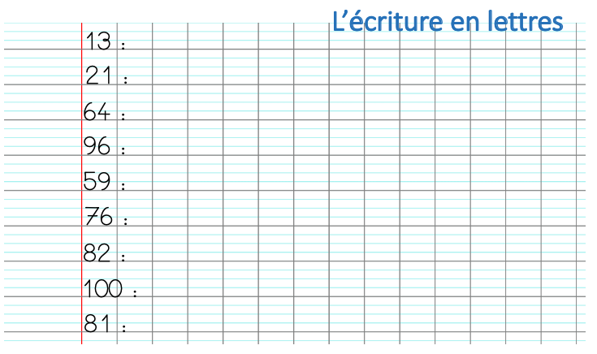
L’écriture en lettres
13 :
21 :
64 :
96 :
59 :
76 :
82 :
100 :
81 :
Notes:
Laisser faire les élèves

Slide 14
Problèmes

Slide 15
La situation d’hier
Lors d’un rallye de natation, Juliette nage pendant 28 minutes. Elle nage 16 minutes de plus que Maxime mais 7 minutes de moins que Raphaël.
Pendant combien de minutes chacun des trois enfant a-t-il nagé ?
Raphaël : 28 + 7 = 35

Slide 16
Situation 1
Situation 2
Djibril a 56 timbres.
Il en a 12 de plus que Sophie.
Combien Sophie a-t-elle de timbres ?
Djibril a 56 timbres.
Sophie en a 12 de plus que lui.
Combien Sophie a-t-elle de timbres ?
56 – 12 =
44
56 + 12 =
68
Notes:
Entourer les termes « de plus ». Mais insister sur le sens : qui en a le plus ?

Slide 17
Situation 3
Lors d’un rallye de natation, Juliette nage pendant 26 minutes.
Elle nage 6 minutes de plus que Maxime.
Raphaël nage 3 minutes de plus qu’elle.
Pendant combien de minutes chacun a-t-il nagé ?
26 – 6 = 20
26 + 3 = 29
Maxime
Raphaël
Notes:
Maxime : 20
Raphael : 29
Total : 75

Slide 18
Le quiz du jour
Tom pèse 46 kg. Sa sœur Pauline en pèse 10 de moins.
Combien pèse Pauline ?
a
c
56
d
47
b
36
26

Slide 19
Le quiz du jour
Tom pèse 46 kg. Sa sœur Pauline en pèse 10 de moins.
Combien pèse Pauline ?
a
c
56
d
47
b
36
26

Slide 20
Le quiz du jour
Tom pèse 46 kg. Il pèse 10 kg de plus que sa sœur Pauline.
Combien pèse Pauline ?
a
c
47
d
56
b
36
26

Slide 21
Le quiz du jour
Tom pèse 46 kg. Il pèse 10 kg de plus que sa sœur Pauline.
Combien pèse Pauline ?
a
c
47
d
56
b
36
26

Slide 22
Le quiz du jour
Lucie a 16 billes. Élisa en a 3 de plus qu’elle. Rose en a 4 de moins que Lucie.
Combien chacune des enfants a-t-elle de billes ?
a
c
Lucie : 16, Élisa : 13, Rose : 20
d
Lucie : 16, Élisa : 19, Rose : 15
b
Lucie : 16, Élisa 19, Rose : 20
Lucie : 16, Élisa : 19, Rose : 12

Slide 23
Le quiz du jour
Lucie a 16 billes. Élisa en a 3 de plus qu’elle. Rose en a 4 de moins que Lucie.
Combien chacune des enfants a-t-elle de billes ?
a
c
Lucie : 16, Élisa : 13, Rose : 20
d
Lucie : 16, Élisa : 19, Rose : 15
b
Lucie : 16, Élisa 19, Rose : 20
Lucie : 16, Élisa : 19, Rose : 12

Slide 24
Le quiz du jour
Lucie a 42 billes. Élisa en a 2 de moins qu’elle. Lucie en a 3 de plus que Rose.
Combien chacune des enfants a-t-elle de billes ?
a
d
Lucie : 42, Élisa : 40, Rose : 39
b
Lucie : 42, Élisa 44, Rose : 39
Lucie : 42, Élisa : 44, Rose : 45
c
Lucie : 42, Élisa : 40, Rose : 45

Slide 25
Le quiz du jour
Lucie a 42 billes. Élisa en a 2 de moins qu’elle. Lucie en a 3 de plus que Rose.
Combien chacune des enfants a-t-elle de billes ?
a
d
Lucie : 42, Élisa : 40, Rose : 39
b
Lucie : 42, Élisa 44, Rose : 39
Lucie : 42, Élisa : 44, Rose : 45
c
Lucie : 42, Élisa : 40, Rose : 45

